Slide 1

指针与数组
本讲大纲
1.存储数组元素
2.保存一维数组首地址
3.保存二维数组首地址
4.指针与字符数组
5.数组做函数参数
6.动态分配数
支持网站：www.mrbccd.com

Slide 2
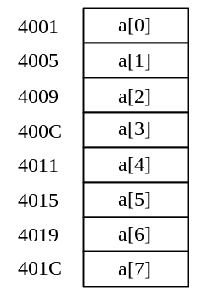
存储数组元素
数组，作为同名、同类型元素的有序集合，被顺序存放在一块连续的内存中，而且每个元素存储空间的大小相同。数组第一元素的存储地址就是整个数组的存储首地址，该地址放在数组名中。
对于一维数组而言，其结构是线性的，所以数组元素按下标值由小到大的顺序依次存放在一块连续的内存中。在内存中存储一维数组如图10.14所示。
图10.14 一维数组的存储
对于二维数组而言，用矩阵方式存储元素，在内存中仍然是线性结构。

Slide 3
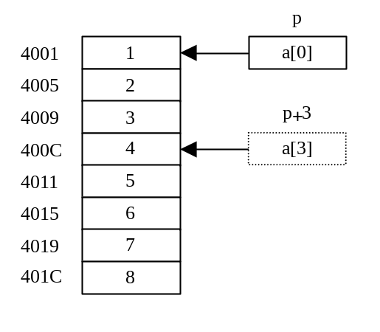
保存一维数组首地址
系统需要提供一定量连续的内存来存储数组中的各元素，内存都有地址，指针变量就是存放地址的变量，如果把数组的地址赋给指针变量，就可以通过指针变量来引用数组。引用数组元素有两
种方法：下标法和指针法。
通过指针引用数组，就要先声明一个数组，再声明一个指针。
int a[10];
int * p;
然后通过&运算符获取数组中元素的地址，再将地址值赋给指针变量。
p=&a[0];
把a[0]元素的地址赋给指针变量p，即p指向a数组的第0号元素，如图10.15所示。
图10.15 指针指向数组元素
下面通过实例使读者了解指针。。组间的操作，实例将实现通过指针变量获取数组中元素的功能。

Slide 4
【例10.9】 通过指针变量获取数组中元素。
#include "stdafx.h"
#include <iostream>
using namespace std;
void main()
{
int i,a[10];
int *p;
for(i=0;i<10;i++) //利用循环，分别为10个元素赋值
a[i]=i;
p=&a[0]; //让指针p指向数组a的第0个元素的地址
for(i=0;i<10;i++,p++) //将数组中的10个元素输出到显示设备
cout << *p << endl; //输出p指向的地址中的值
}
如果指针变量p已指向数组中的一个元素，则p+1指向同一数组中的下一个元素。
p+i和a+i是a[i]的地址。a代表首元素的地址，a+i也是地址，对应数组元素a[i]。
(p+i)或*（a+i）是p+i或a+i所指向的数组元素，即a[i]。
程序中使用指针获取数组首元素的地址，也可以将数组名赋值给指针，然后通过指针访问数组。实现代码如下：#include "stdafx.h"
#include <iostream>
using namespace std;
void main()
{
int i,a[10];
int *p;
for(i=0;i<10;i++) //利用循环，分别为10个元素赋值
a[i]=i;
p=a; //让p指向数组a的首地址
for(i=0;i<10;i++,p++) //将数组中的10个元素输出到显示设备
cout << *p << endl;
}

Slide 5
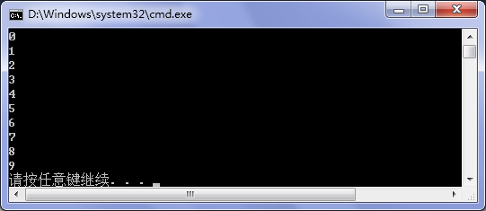
执行结果如图10.16所示。
图10.16 通过指针变量获取数组中元素
说明：
在处理字符串函数的章节中，数组名为何能作为函数参数呢？原因如同看到的一样，它其实是一个指针常量。在数组声明之后，C++分配给了数组一个常指针，始终指向数组的第一个元素。而本章中出现的字符串处理函数中接受数组名的参数列表，也接受字符指针。关于字符串数组和指针的详细问题，在后边的章节我们还会了解到。

Slide 6
程序中使用数组地址来进行计算，a+i表示数组a中的第i个元素，然后通过指针运算符就可以获得数组元素的值。
#include <iostream>
using namespace std;
void main()
{
int i,a[10];
int *p;
//利用循环，分别为10个元素赋值
for(i=0;i<10;i++)
a[i]=i;
//将数组中的10个元素输出到显示设备
p=a; //p指向a的首地址
for(i=0;i<10;i++)
cout << *(a+i) << endl; //指针向后移动i个单位，取出其中的值并输出
}
指针操作数组的一些说明。
（1）*(p--)相当于a[i--]，先对p进行*运算，再使p自减。
（2）*(++p)相当于a[++i]，先使p自加，再作*运算。
（3）*(--p)相当于a[--i]，先使p自减，再作*运算。

Slide 7
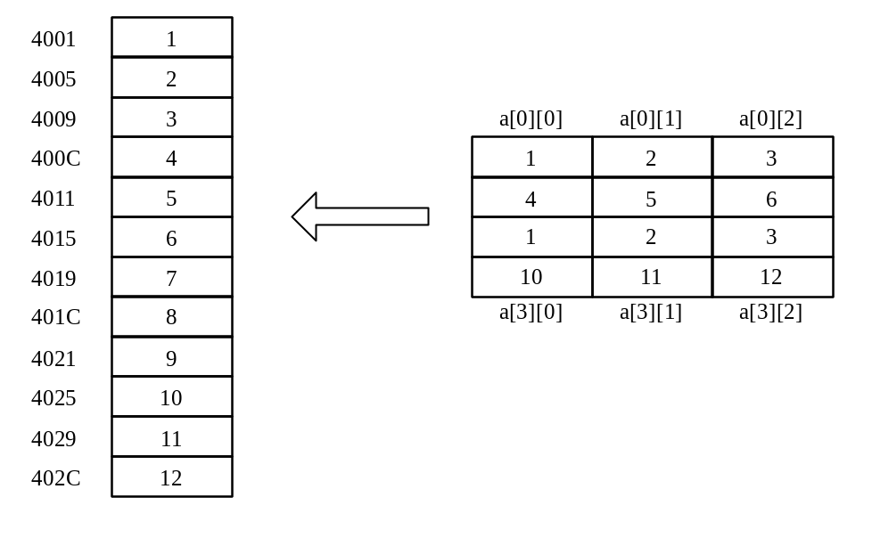
保存二维数组首地址
可以将一维数组的地址赋给指针变量，同样也可以将二维数组的地址赋给指针变量，因为一维数组的内存地址是连续的，二维数组的内存地址也是连续的，可以将二维数组看成是一维数组。二维数组各元素的地址如图10.17所示。
图10.17 二维数组各元素的地址
因为多维数组可以看成是一维数组，本例实现将多维数组转换成一维数组的功能。

Slide 8
【例10.10】 将多维数组转换成一维数组。
#include "stdafx.h"
#include <iostream>
using namespace std;
void main()
{
int array1[3][4]={{1,2,3,4}, //定义3行4列整型数组并初始化
{5,6,7,8},
{9,10,11,12}};
int array2[12]={0};
int row,col,i;
cout << "array old" <<endl;
for(row=0;row<3;row++) //遍历array1
{
for(col=0;col<4;col++)
{
cout << array1[row][col];
}
cout << endl;
}
cout << "array new" << endl;
for(row=0;row<3;row++) //将三行合并成一行
{
for(col=0;col<4;col++)
{
i=col+row*4;
array2[i]=array1[row][col];
}
}
for(i=0;i<12;i++) //输出合并之后的数组
cout << array2[i] << endl;
}

Slide 9
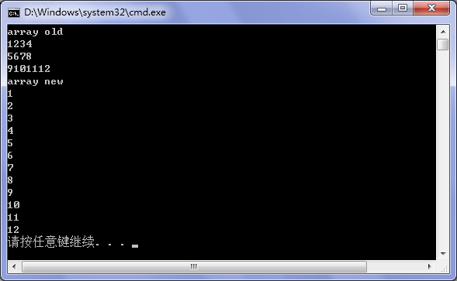
程序运行如图10.18所示。
图10.18 将多维数组转换成一维数组
使用指针引用二维数组和引用一维数组相同。首先声明一个二维数组和一个指针变量：
int a[4][3];
int * p;
a[0]是二维数组的第一个元素的地址，可以将该地址值直接赋给指针变量。
p=a[0];
此时使用指针p就可以引用二维数组中的元素了。
为了更好的操作二维数组，下面通过实例来实现使用指针变量遍历二维数组的功能。

Slide 10
【例10.11】 使用指针变量遍历二维数组。
#include "stdafx.h"
#include <iostream>
#include <iomanip>
using namespace std;
void main()
{
int a[4][3]={1,2,3,4,5,6,7,8,9,10,11,12};
int *p;
p=a[0];
for(int i=0;i<sizeof(a)/sizeof(int);i++) //i<48/4,循环12次
{
cout << "address:";
cout << a[i] ;
cout << " is " ;
cout << *p++ << endl;
}
}

Slide 11
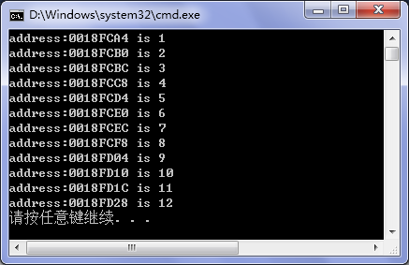
程序运行结果如图10.19所示。
图10.19 使用指针变量遍历二维数组

Slide 12
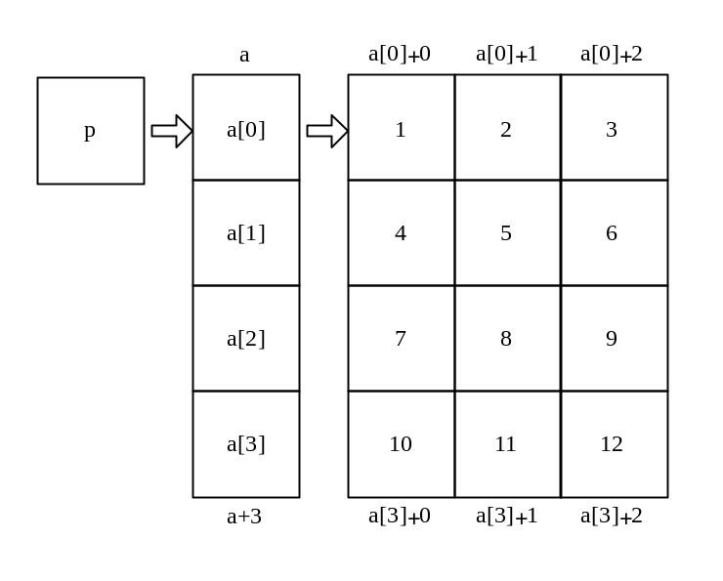
程序中通过*p对二维数组中的所有元素都进行了引用，如果想对二维数组中某一行中的某一列元素进行引用，就需要将二维数组不同行的首元素地址赋给指针变量。如图10.20所示可以将4个行首元素地址赋给变量p。
a代表二维数组的地址，通过指针运算符可以获取数组中的元素。
（1）a+n表示第n行的首地址。
（2）&a[0][0]既可以看作数组0行0列的首地址，同样还可以看做是二维数组的首地址。&a[m][n]就是第m行n列元素的地址。
（3）&a[0]是第0行的首地址，当然&a[n]就是第n行的首地址。
（4）a[0]+n，表示第0行第n个元素地址。
（5）*(*(a+n)+m)表示第n行第m列元素。
（6）*(a[n]+m)表示第n行第m列元素。
图10.20 指针指向二维数组

Slide 13
【例10.12】 数组名当做指针来使用，输出二维数组的元素。
#include "stdafx.h"
#include<iostream>
using namespace std;
void main()
{
int i,j;
int a[4][3]={{1,2,3},{4,5,6},{7,8,9},{10,11,12}};
cout << "the array is: " << endl;
for(i=0;i<4;i++) //4行
{
for(j=0;j<3;j++) //3列
cout <<*(*(a+i)+j) << endl; //输出第i行的第j个元素
}
}

Slide 14
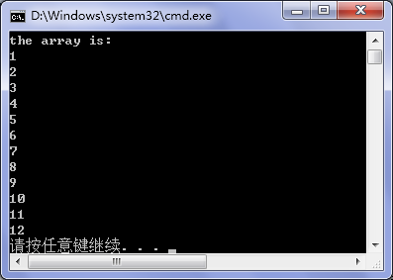
程序运行结果如图10.21所示。
图10.21 使用数组地址将二维数组输出
为什么指向二维数组的指针要以如此的形式表示出来？。函数名a是一个指向数组的指针。直接依照a偏移a+n所得到的是行数组a[n]的地址&a[n]，也就是行地址。a[n]是一个指针，它也是第n行的一维数组的名字。获得具体元素加上偏移求值，得到*(a[n]+m)，也就是*(*(a+n)+m)
下面通过一个例子，使读者更好的理解二维数组的原理：

Slide 15
【例10.13】 数组指针与指针数组#include"stdafx.h"
#include<iostream>
using namespace std;
void main()
{
int a[3][4];
int (*b)[4]; //定义一个数组指针，可以指向一个含有4个整型变量的数组
int *c[4]; //定义一个指针数组，储存指针的数组,最多只能储存4个指针
int *p;
p = a[0]; //让p指向数组a的第0行的行地址
b = a; //让b指向数组a
cout<<"利用连续内存的特点，使用int指针将将二维int数组初始化"<<endl;
for(int i = 0;i<12;i++) //初始化二维数组
{
*(p+i) = i + 1; //给第i行首元素赋值
cout<<a[i/4][i%4]<<",";
if((i+1)%4 == 0) //每4列换行
{
cout<<endl;
}
}
cout<<"使用指向数组的指针，二维数组的值改变"<<endl;
for(int i = 0;i<3;i++)
{
for(int j = 0;j<4;j++)
{
*(*(b+i)+j) += 10; //通过数组指针修改二维数组内容
}
}

Slide 16
cout<<"使用指针数组，再次输出二维数组"<<endl;
for(int i= 0;i<3;i++)
{
for(int j = 0;j<4;j++)
{
c[j] = &a[i][j]; //用指针数组里的指针指向a[i][j]
cout<<*(c[j])<<",";
if((j+1)%4 == 0) //每4列换行
{
cout<<endl;
}
}
}
}

Slide 17
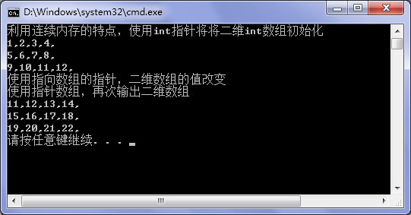
执行结果如图10.22所示。
图10.22 执行结果

Slide 18
指针与字符数组
字符数组是一个一维数组，使用指针同样也可以引用字符数组。引用字符数组的指针为字符指针， 字符指针就是指向字符型内存空间的指针变量，其一般的定义语句如下：
char *p;
char *string="www.mingri.book";
【例10.14】 通过指针偏移连接两个字符串。
#include "stdafx.h"
#include<iostream>
using namespace std;
void main()
{
char str1[50],str2[30],*p1,*p2;
p1=str1; //让两个指针分别指向两个数组
p2=str2;
cout << "please input string1:"<< endl;
gets(str1); //给str1赋值
cout << "please input string2:"<< endl;
gets(str2); //给str2赋值
while(*p1!='\0')
p1++; //把p1移动到str1的末尾
while(*p2!='\0')
*p1++=*p2++; //取p2指向的值赋到p1指向的地址(str1的末尾)，即连接str1和str2
*p1='\0';
cout << "the new string is:"<< endl;
puts(str1); //输出新的str1
}

Slide 19
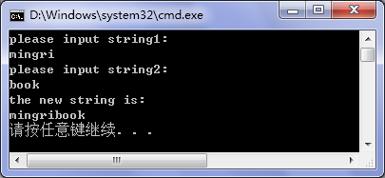
程序运行如图10.23所示。
图10.23 连接两个字符数组
同样的我们还可以使用处理字符串函数strcat来实现:

Slide 20
【例10.15】 通过字符串函数strcat连接两个字符串。
#include "stdafx.h"
#include <iostream>
using namespace std;
void main()
{
char str1[50],str2[30],*p1,*p2;
p1=str1;
p2=str2;
cout << "please input string1:"<< endl;
gets(str1);
cout << "please input string2:"<< endl;
gets(str2);
strcat(str1,str2); //连接str1和str2
cout << "the new string is:"<< endl;
puts(str1);
}

Slide 21
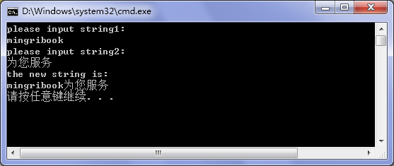
程序运行如图10.24所示。
图10.24 使用strcat连接两个字符串

Slide 22
数组做函数参数
在函数调用过程中，有时需要传递多个参数，如果传递的参数都是同一类型则可以通过数组的方式来传递参数，作为参数的数组可以是一维数组，也可以是多维数组。使用数组做函数参数最典型的就是main函数。带参数的main函数形式如下：
main(int argc,char *argv[])
main函数中的参数可以获取程序运行的命令参数，命令参数就是执行应用程序时后面带的参数。例如在CMD控制台执行dir命令，可以带上/w参数，“dir /w”命令是以多列的形式显示出文件夹内的文件名。main函数中参数argc是获取命令参数的个数，argv是字符指针数组，可以获取具体的命令参数。
【例10.16】 获取命令参数。
#include "stdafx.h"
#include<iostream>
using namespace std;
void main(int argc,char *argv[])
{
cout << "the list of parameter:" << endl;
while(argc>1) //获取的参数个数比1大时，输出参数的内容
{
++argv;
cou << *argv << endl;
--argc;
}
}

Slide 23
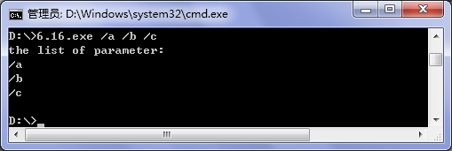
上面代码会在项目文件夹中生成exe文件。通过本书附带光盘的路径可以找到该程序的文件夹。打开其中的DEBUG文件夹可以就可以找到。将它复制到本地的文件夹中,使用控制台来运行它,如图10.25所示。
图10.25 获取命令参数
程序执行时输入命令参数“/a /b /c”，程序运行以后将3个命令参数输出，每个参数都是以空格隔开，应用程序后有3个空格，代表程序有3个命令参数，argc的值就为3。
二维数组在作为函数参数时，可以将二维数组转换成一个一维的指针数组。main函数中的argv数组就可以是一个二维的字符数组。

Slide 24
【例10.17】 输出每行数组中的最小值。
#include "stdafx.h"
#include<iostream>
using namespace std;
void mix(int (*a)[4],int m) //进行比较和交换的函数
{
int value,i,j;
for(i=0;i<m;i++)
{
value=*(*(a+i)); //第i行第0个元素
for(j=0;j<4;j++)
if(*(*(a+i)+j)<value)
value=*(*(a+i)+j); //第i行第j个元素
cout <<"第" << i+1<<"行" ;
cout <<":最小值 " << value << endl; //输出最小值
}
}
void main()
{
int a[3][4],i,j;
int (*p)[4]; //定义数组指针
p=&a[0];
for(i=0;i<3;i++) //给数组赋值
{
cout << "请输入第:"<<i+1<<"行"<< endl;
for(j=0;j<4;j++)
{
cin >> a[i][j];
}
}
mix(p,3); //调mix函数
}

Slide 25
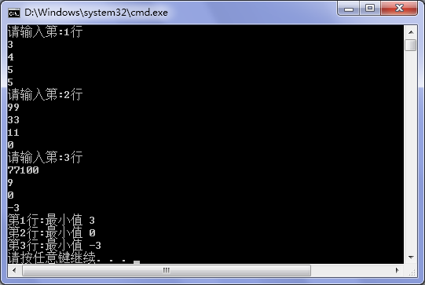
程序运行结果如图10.26所示。
图10.26 输出每行数组中的最小值
程序需要用户输入12个数值来作为一个3行4列数组的元素，然后按行进行比较，输出每行最小元素。 *(a+i)代表数组每行第一个元素，*(*(a+i)+j)代表数组指定行中的某个列元素。函数mix对数组每行元素逐一进行比较，将最小值赋给变量value，然后输出变量value的值。

Slide 26
动态分配数组
有时在获得一定的信息之前，我们并不确定数组的大小。比如：记录本日学生考试成绩，又如获得某旅社的当日旅客名单。动态分配数组则可以使用变量作为数组大小，使数组的大小符合我们的要求。
【例10.18】 动态获得斐波纳数列
#include "stdafx.h"
#include <iostream>
using namespace std;
int main()
{
int k=1;
cout<<"请输入斐波纳契数列最大阶数"<<endl;
while(cin>>k,!(2<k))
{
cout<<"请输入大于2的数字"<<endl;
}
// int a[k]; // 不能使用变量申请栈内存,注释掉。
int *pArray = new int[k]; //动态数组创建,堆内存已经分配完毕
*pArray = 1; //斐波纳契数列第一项为、第二项为1
*(pArray+1) =1; // 以上两个语句为指针形式的数组表示方法
for(int i =2;i<k;i++)
{
pArray[i]=pArray[i-2]+pArray[i-1]; //数组正常的表示方法
}
cout<<"请输入您想要获得的斐波纳契数列项的阶数"<<endl;
int i = 0; //循环体外的i
while(cin>>i,!(0<i&i<k+1))
{
cout<<"请输入介于1到"<<k<<"之间的数字"<<endl;
}
cout<<"斐波纳契第"<<i<<"项为:"<<pArray[i-1]<<endl;
delete []pArray;
return 0;
}

Slide 27
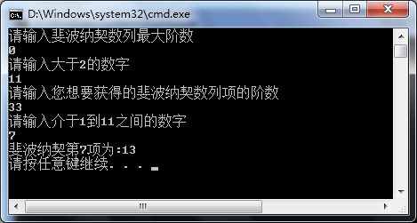
程序运行结果如图10.27所示。
图10.27 动态获得斐波纳契数列
根据输入数字动态创建了一个数组，使它包含了斐波纳契数列的前k项。
说明：
斐波纳契数列是遵循这样规律的一组数。第1项与第2项为1，以后各个项都等于前边两项的和。

Slide 28
Thank you
还有什么疑问可以到www.mrbccd.com提出
也可以发送邮件到 mingrisoft@mingrisoft.com

